Slide 1
9. Fremd- und vegetative Reflexe, Bahnen und Symptomen.
Csaba Dávid

Slide 2
Fremdreflex
Braucht einen potenziell gefährlichen Reiz der außeren Welt
Polysynaptisch (Interneurone!!!)
Die Organe, die den Reiz wahrnehmen, und die Antwort geben, sind nicht identisch
Angeborener (unbedingter) Reflex, aber habituierbar
Funktion: schädliche Reize zu vermeiden

Slide 3
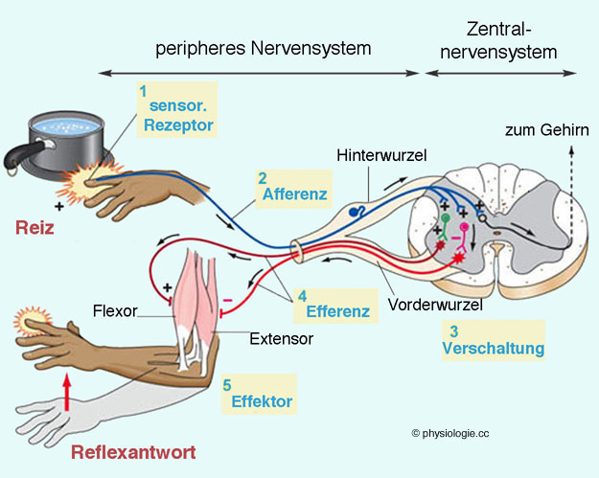

Slide 4
Rezeptoren
In der Haut
Mechanorezeptoren (grobe Berührung, Druck)
Thermorezeptoren (Wärme, Kälte)
Nozizeptoren (Gewebeschädigungen)
In der Schleimhaut
Chemorezeptoren auch

Slide 5
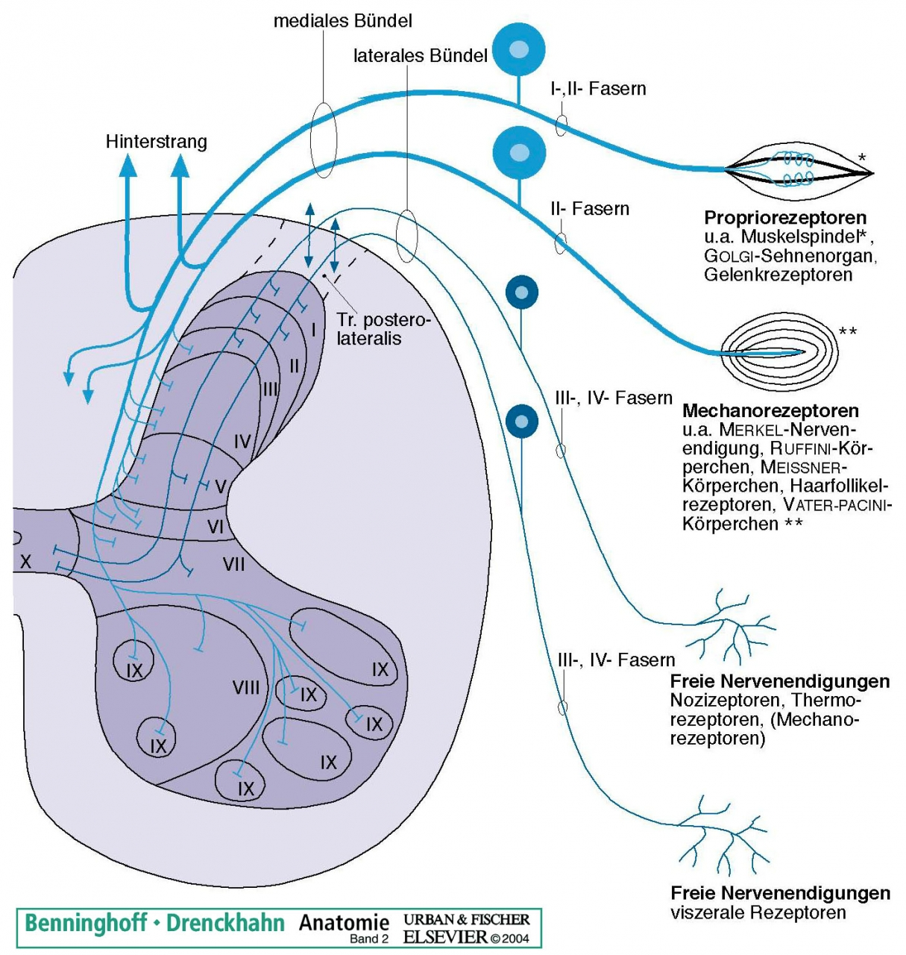
Afferenzen

Slide 6
Afferenzen

Slide 7
ZNS
Interneurone
Mehrere Synapsen
Mehrere Motoneuronen in mehreren Segmenten sind beteiligt

Slide 8
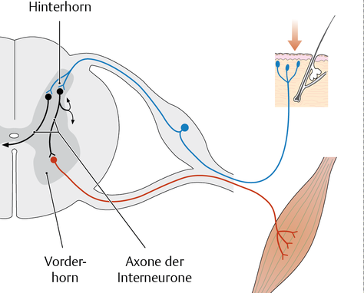
Effektoren
Ziemlich vielfaltig, abhängig vom Reiz
meistenst quergestreifte Muskulatur

Slide 9
Arten
Nutritionsreflexe
Lokomotionsreflexe
Schutzreflexe (Fluchtreflexe)
Vegetative Reflexe
Pathologische Reflexe

Slide 10
Nutritionsreflexe
Saugreflex (Neugeborene)
berühren der Mund
Nahrungsaufnahme
Mimische und Zungenmuskulatur
Schluckreflex
feine (gekaute) Nahrungsmittel berührt die Schleimhaut des weichen Gaumens und des Rachens
Nahrungsweiterleitung
Muskeln in der Zunge, im Gaumen und in der Wand des Rachens

Slide 11
Lokomotionsreflexe
Reflexe, die die abwächselnden Bewegungen der Extremitäten steuern, und die Fortbewegung dienen

Slide 12
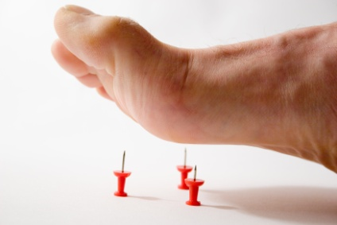
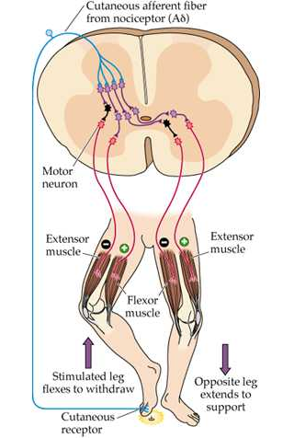
Fluchtreflexe
gekreuzte Flexor-Extensorreflexe
schädliche Reize in der Haut (z.B. Fußsole)
vermeiden dieser Reize
die Flexoren in der betroffenen UND die Extensoren der gegenseitigen Extremität

Slide 13
Kollaterale zu den frontalen Lappen
Wo kann man den Schmerz
bewusst wahrnehmen
Kollaterale zu α-Motoneurone für die
ipsilateralen Oberschenkel – und Kniebeuger
Schaltung an den Interneurone im Hinterhorn
Kollateral
für
hemmendes Interneuron
Kollaterale zu α-Motoneurone
für die kontralateralen Kniestrecker
Hemmung für α-Motoneuron
der kontralateralen Kniebeuger

Slide 15
Schutzreflexe
Corneareflex, Niesen, Husten gehören nicht zum Thema Rückenmark, weil sie durch Hirnnerven und Hirnstamm reguliert sind
Würgreflex (teilweise durch Spinalnerven reguliert)
er fällt beim Hirntod aus

Slide 16
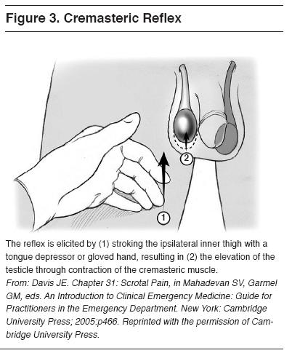
Schutzreflexe
Bauchhautreflex
Cremasterreflex
Analreflex
berühren der haut
Muskelkontraktion

Slide 17
Pathologische Reflexe
Ausfall der Reflexe, bei schlaffe (periphäre) Lähmung
gesteigerte Muskeleigenreflexe und pathologische Fremdreflexe, bei spastische (zentrale) Lähmung
z.B. Babinsky Reflex (bei Neugeborene normal)
bestreichen laterer Fußsole
Dorsalflexion und Spreizen der Zehen (statt Plantarflexion)

Slide 18
Vegetative Reflexe
Synonyme
vegetativ: steuert lebenswichtige Funktionen
autonom: vom Willen unabhängig
viszeral: steuert Eingeweide
Eigenschaften
multisynaptisch
langsam
Ort des Reizes ist schlecht (diffus) lokalisierbar

Slide 19
Arten der vegetativen Reflexe
Viscero-visceralen Reflex
Viscero-kutaner Reflex
Viscero-motorischen Reflex
Kuti-visceralen Reflex

Slide 20
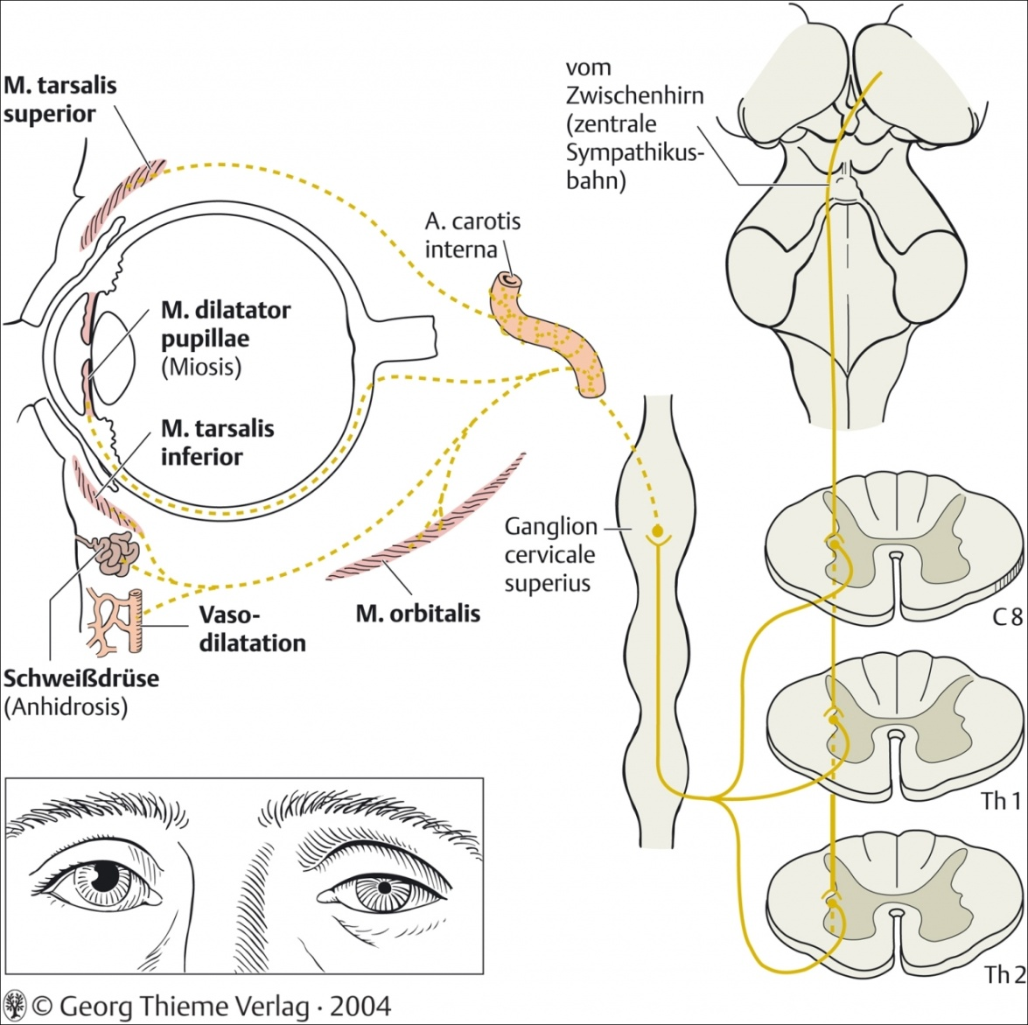
Viszero-viszerale Reflexe
Pupillenerweiterung
Miktionsreflex
Defäkationsreflex
Erektion
Ejakulation

Slide 23
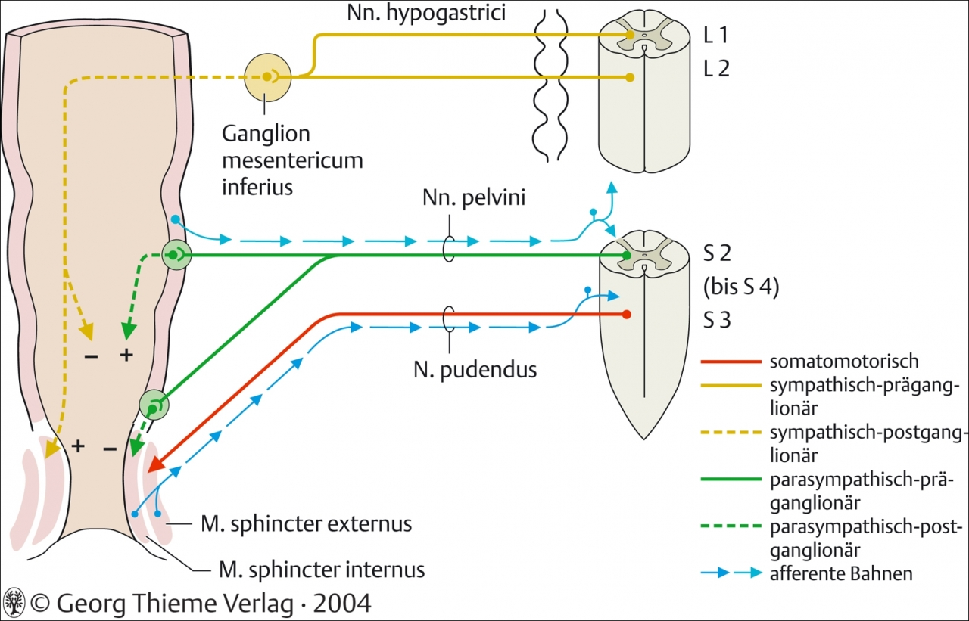

Slide 24
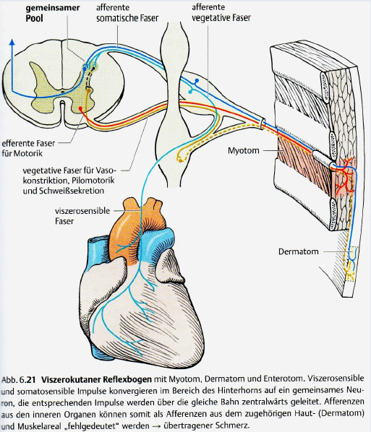
Viszero-kutaner Reflex
Konvergenz der Information (2. Neuron)
Übertragender Schmerz
Vegetative Reaktionen an den betroffenen Hautflächen und Muskeln
Duus

Slide 25
Head-Zonen

Slide 26
Kutiviszeraler Reflex
z.B. Krämpfe mildern durch Wärmebahandlung oder Massage

Slide 27
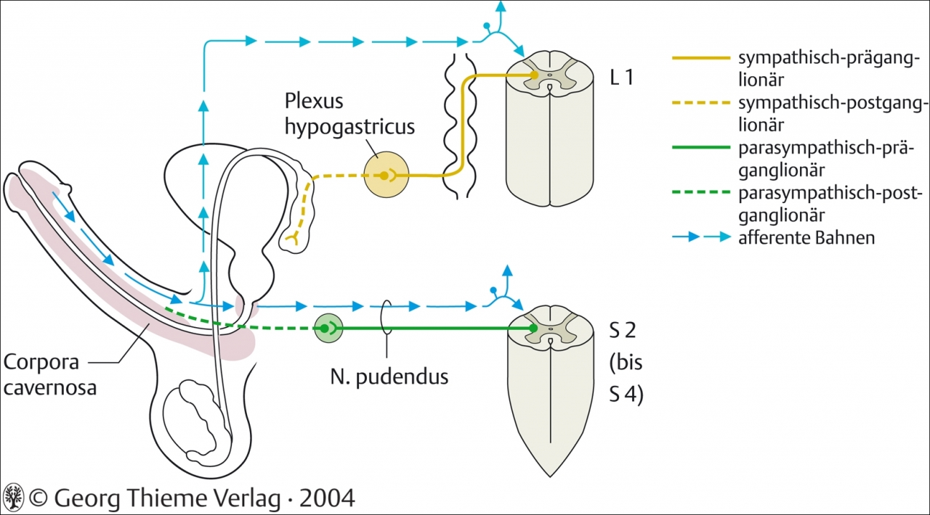
Kutiviszeraler Reflex
Erektion, Ejakulation

Slide 28
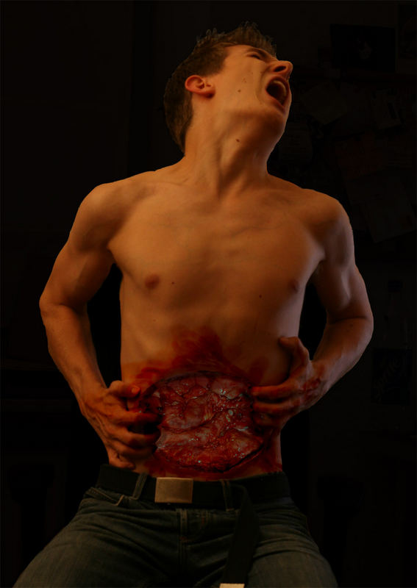
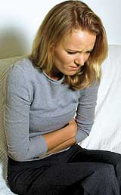
Viszero-motorischer Reflex
Was man sieht...
Defense musculaire
z.B. Appendicitis
viszerale Nozizeptoren
Rückenmark
Motoneurone
Bauchmuskulatur
... und wie man sich fühlt.

Slide 29
Vielen Dank für Ihre Aufmerksamkeit!

